Slide 1
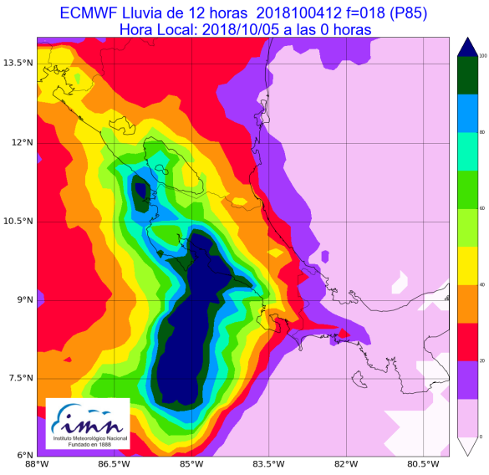

13.5 °N
100
12 °N
80
60
10.5 °N
[mm/12h]
40
8 °N
20
6.5 °N
0
88 °W 86.5 °W 85 °W 83.5 °W 82 °W 80.5 °W

